Slide 1
Design Patterns

Slide 2
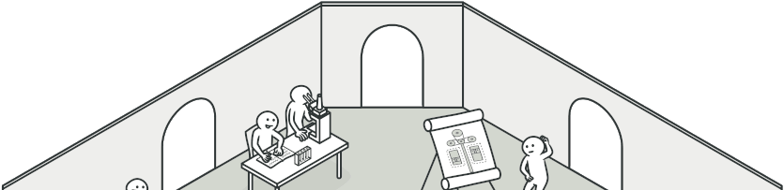
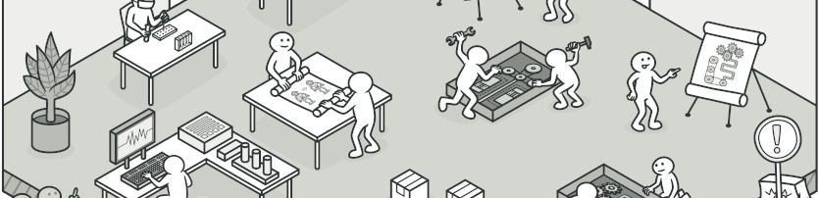
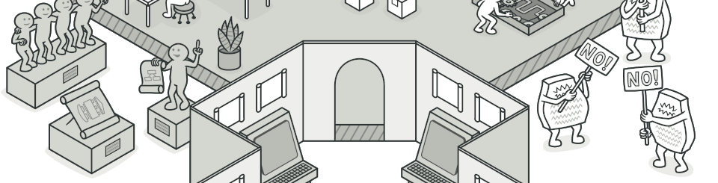
Design Patterns

Slide 3
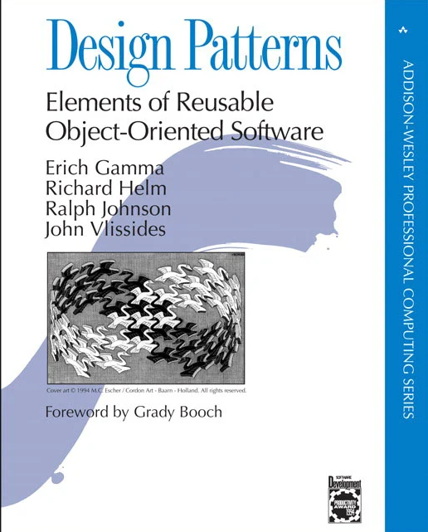
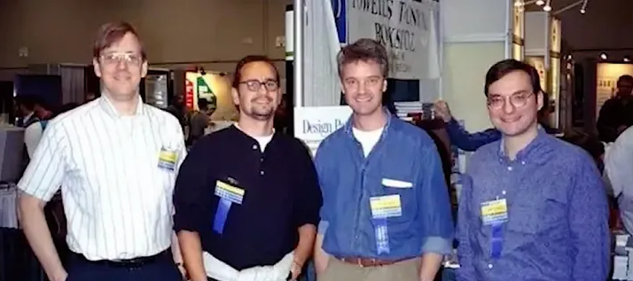
Gang of Four

Slide 4
Creational Structural Behavioral
ایجاد کننده ساختاری رفتاری

Slide 5
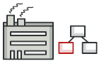

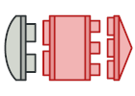
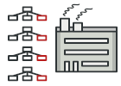
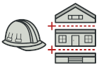
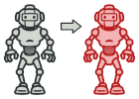
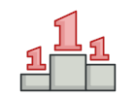

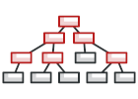
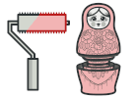
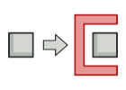

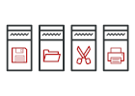
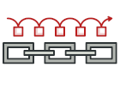
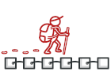
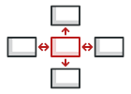

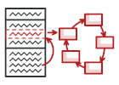
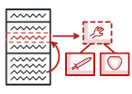
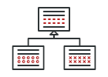
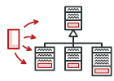
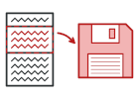
The Catalog of Design Patterns

Slide 6
Creational Design Patterns:
Singleton Pattern
Category: Creational
Description: Ensures that a class has only one instance and provides a global point of access to that instance.
Factory Method Pattern
Category: Creational
Description: Defines an interface for creating an object but allows subclasses to alter the type of objects that will be created.
Abstract Factory Pattern
Category: Creational
Description: Provides an interface for creating families of related or dependent objects without specifying their concrete classes.
Builder Pattern
Category: Creational
Description: Separates the construction of a complex object from its representation, allowing the same construction process to create various representations.
Prototype Pattern
Category: Creational
Description: Creates new objects by copying an existing object, known as the prototype.

Slide 7
Structural Design Patterns:
Adapter Pattern
Category: Structural
Description: Allows the interface of an existing class to be used as another interface, making it compatible with the client's requirements.
Decorator Pattern
Category: Structural
Description: Attaches additional responsibilities to an object dynamically, providing a flexible alternative to subclassing for extending functionality.
Composite Pattern
Category: Structural
Description: Composes objects into tree structures to represent part-whole hierarchies, allowing clients to treat individual objects and compositions of objects uniformly.
Proxy Pattern
Category: Structural
Description: Provides a surrogate or placeholder for another object to control access to it.

Slide 8
Behavioral Design Patterns:
Observer Pattern
Category: Behavioral
Description: Defines a one-to-many dependency between objects, so that when one object changes state, all its dependents are notified and updated automatically.
Strategy Pattern
Category: Behavioral
Description: Defines a family of algorithms, encapsulates each one, and makes them interchangeable. It lets the algorithm vary independently from clients that use it.
Command Pattern
Category: Behavioral
Description: Encapsulates a request as an object, thereby allowing for parameterization of clients with queues, requests, and operations.
State Pattern
Category: Behavioral
Description: Allows an object to alter its behavior when its internal state changes. The object will appear to change its class.
Memento Pattern
Category: Behavioral
Description: Captures and externalizes an object's internal state so that the object can be restored to this state later.

Slide 9
Why should I learn patterns?
Design patterns are a toolkit of tried and tested solutions to common problems in software design. Even if you never encounter these problems, knowing patterns is still useful because it teaches you how to solve all sorts of problems using principles of object-oriented design.
Design patterns define a common language that you and your teammates can use to communicate more efficiently. You can say, “Oh, just use a Singleton for that,” and everyone will understand the idea behind your suggestion. No need to explain what a singleton is if you know the pattern and its name.

Slide 10
If all you have is a hammer, everything looks like a nail.

Slide 11
Classification of patterns
ایجاد کننده
Creational patterns provide object creation mechanisms that increase flexibility and reuse of existing code.
Structural patterns explain how to assemble objects and classes into larger structures, while keeping these structures flexible and efficient.
Behavioral patterns take care of effective communication and the assignment of responsibilities between objects.
ساختاری
رفتاری

Slide 12
Singleton in Python

Slide 13
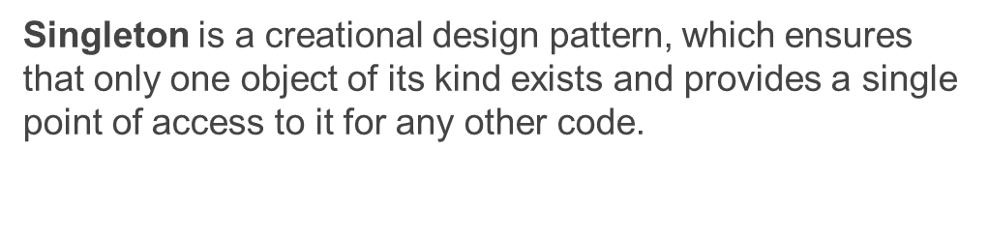

Slide 14
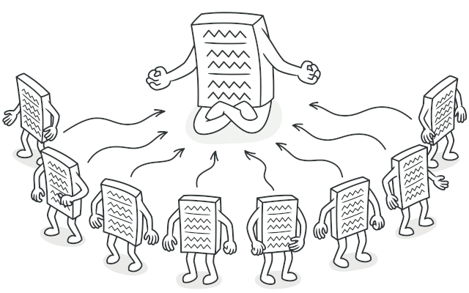
Singleton is a creational design pattern that lets you ensure that a class has only one instance, while providing a global access point to this instance.

Slide 15
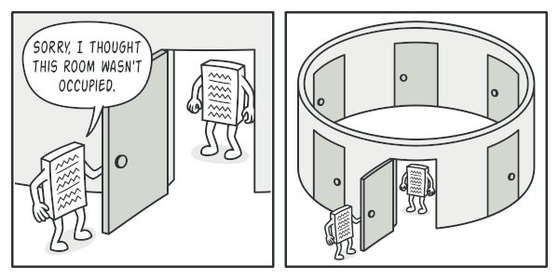
چه نیازی داریم؟

Slide 16
SHARED RESOURCES DATABASE

Slide 17
یک کلاس فقط یک نمونه خواهد داشت
فرض کنید که یک شی درست کرده‌اید و میخواهید مجدد همان شی را ایجاد کند، در حالت عادی این کار ممکن نیست.
نقطه اتصال global ایجاد خواهد شد
همه یک شی خواهند دید و استفاده خواهند کرد و البته از تغییر آن جلوگیری و بطور کلی از نمونه محافظت می‌شود.

Slide 18
singleton
کاری که عموما انجام می‌شود
Make the default constructor private, to prevent other objects from using the new operator with the Singleton class.
Create a static creation method that acts as a constructor. Under the hood, this method calls the private constructor to create an object and saves it in a static field. All following calls to this method return the cached object

Slide 19
Factory Method Also known as: Virtual Constructor

Slide 20

هدف
Factory Method یک الگوی طراحی ایجادی است که یک رابط برای ایجاد اشیاء در یک سوپرکلاس فراهم می‌کند، اما به کلاس‌های فرعی اجازه می‌دهد تا نوع اشیایی را که ایجاد می‌شوند را تغییر دهند.

Slide 21

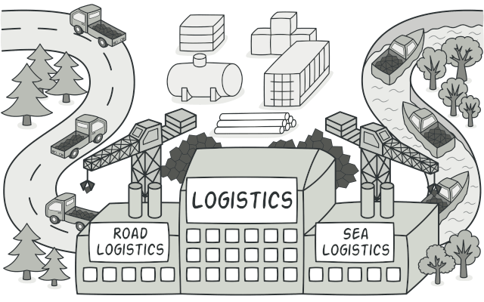
مشکل
فرض کنید یک برنامه مدیریت لجستیک طراحی کرده‌اید و کل برنامه را برای کامیون نوشته‌اید.
حال که برنامه‌ی شما معروف شده است شرکت‌های حمل و نقل دریایی خواهان اضافه شده به برنامه‌ی شما را دارند.
class Truck

Slide 22
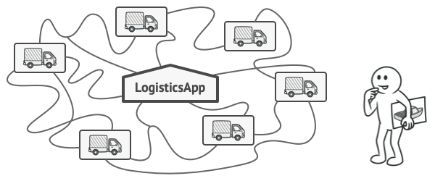
مشکل
خبر خوبی است، اما برنامه‌ی کنونی شما فقط شامل کلاس Truck است و افزودن بخش‌های دیگر کار راحتی نیست.
class Truck
class Ships

Slide 23
مشکل
اگر دیگر شرکت‌ها بخواهند اضافه بشوند چی؟

Slide 24
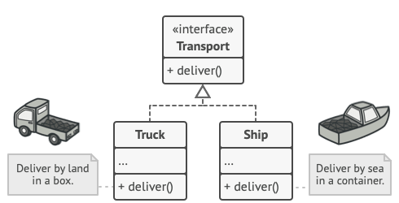
مشکل
اگر دیگر شرکت‌ها بخواهند اضافه بشوند چی؟

Slide 25

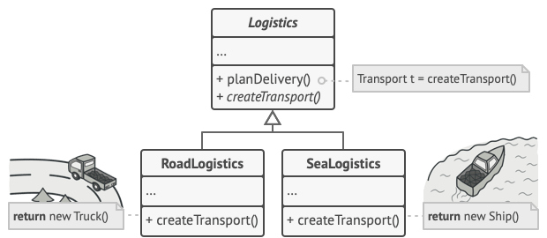
راهکار
متد Factory پیشنهاد می دهد که ساخت اشیا (توسط عمگر new) را به متد factory بسپاریم. اشیا کماکان توسط new ایجاد می شوند ولی این دفعه متد factory این کار را انجام می دهد.
اشیا ایجاد شده توسط متد factory را عمومت products می‌نامند.
Subclasses can alter the class of objects being returned by the factory method.

Slide 26
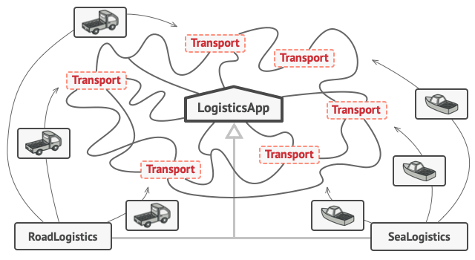

Slide 27
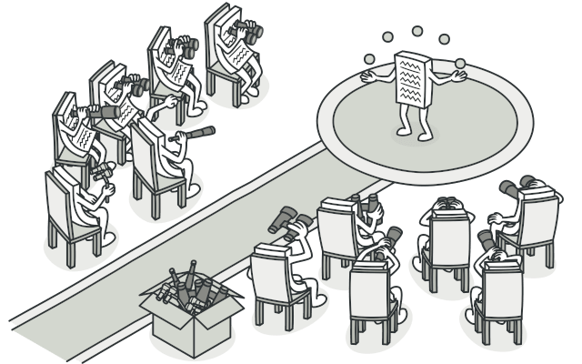
Observer

Slide 28
فرض کنید یک مغازه + مشتری داریم

Slide 29
مشتری قصد خرید آیفون جدید را دارد

Slide 30
مغازه هنوز ندارد!

Slide 31
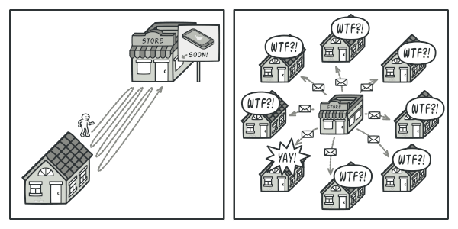
- مشتری هر مدت یک‌بار باید به سمت مغازه برود و چک کند - یا مغازه به مشتریان اطلاع دهد

Slide 32
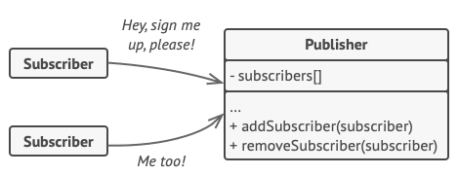
راه حل:

Slide 33
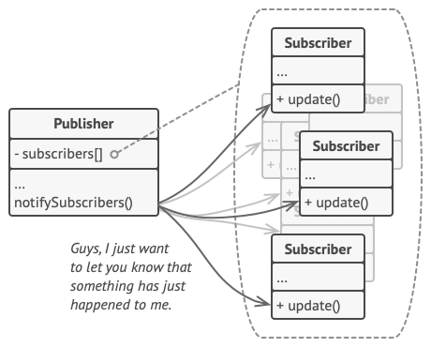

Slide 34
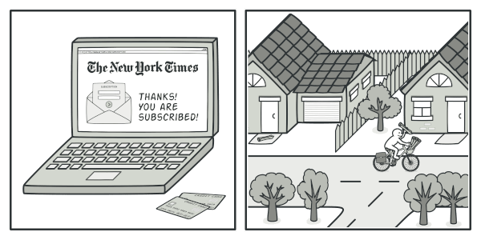
زندگی واقعی:

Slide 35
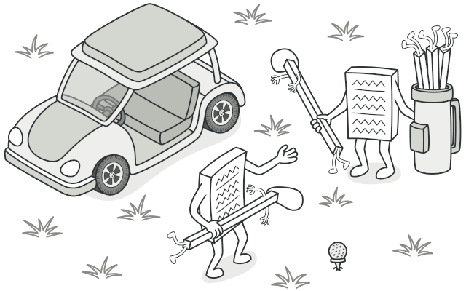
strategy
استراتژی یک الگوی رفتاری است، به شما اجازه می‌دهد که خانواده‌ای از الگوریتم‌ها را درون کلاس‌های جدا تعریف کنید و نمونه‌های آن کلاس را استفاده کنید.

Slide 36
strategy
فرض کنید یک اپلیکیشن نقشه ایجاد کرده‌اید

Slide 37
strategy
بهترین مسیر را می‌توانید به کاربر نشان دهید (خودرو)

Slide 38
strategy
+ مسیر پیاده روی

Slide 39
strategy
+ مسیر دوچرخه‌سواری

Slide 40
strategy
+ مسیر توریستی

Slide 41
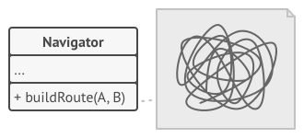

Slide 42
Pygame designs examples

Slide 43
PyQt signal-slot

Slide 44
Plugin Design?

Slide 45
PyQt MVC

Slide 46
other slides

Slide 47
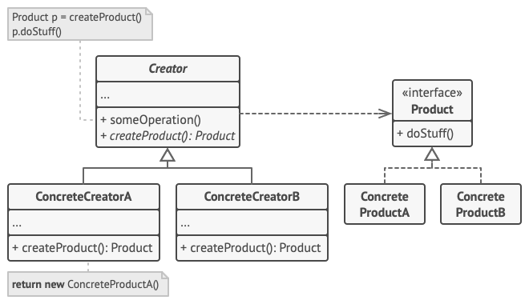

Slide 48
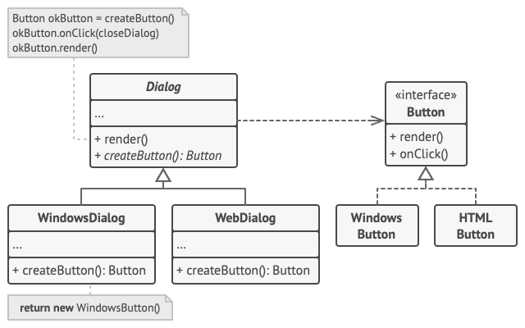

Slide 49
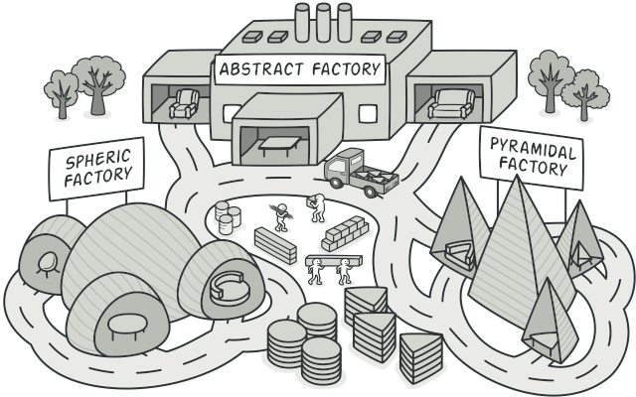
Abstract Factory
Abstract Factory is a creational design pattern that lets you produce families of related objects without specifying their concrete classes.

Slide 50
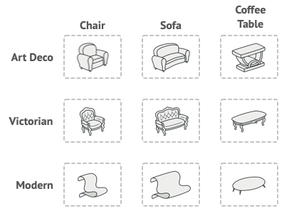
Product families and their variants.

Slide 51
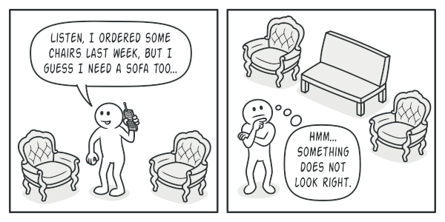
A Modern-style sofa doesn’t match Victorian-style chairs.

Slide 52
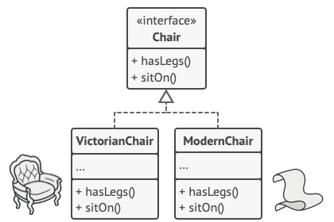

Slide 53
